Slide 1
ניטור מאמרים
Division of Information Systems
LIBRARIES
חדוה מילוא, ספריה
מכון ויצמן למדע

Slide 2
הפקדת עותק של מאמר
Division of Information Systems
LIBRARIES
במכון ויצמן למדע, אין אכיפה בנושא של הפקדת עותק מכל מאמר שנכתב והמדענים אינם מקפידים על כך
לספרייה אין מנדט לבצע הערכות מדעיות

Slide 3
PURE :CRIS מערכת
Division of Information Systems
LIBRARIES
אנחנו קוצרים את המאמרים ממאגרי מידע כגון Scopus, Web of Science
בראש וראשונה חיפשנו כלי שישמש אותנו כ- Repository של המכון
מאגר המידע שלנו מעדכן גם את רשימות הפרסומים של המדענים בדפי הבית שלהם ומצאנו שכלי כ- PURE הוא בעל יכולות לשרת את מטרותינו

Slide 4
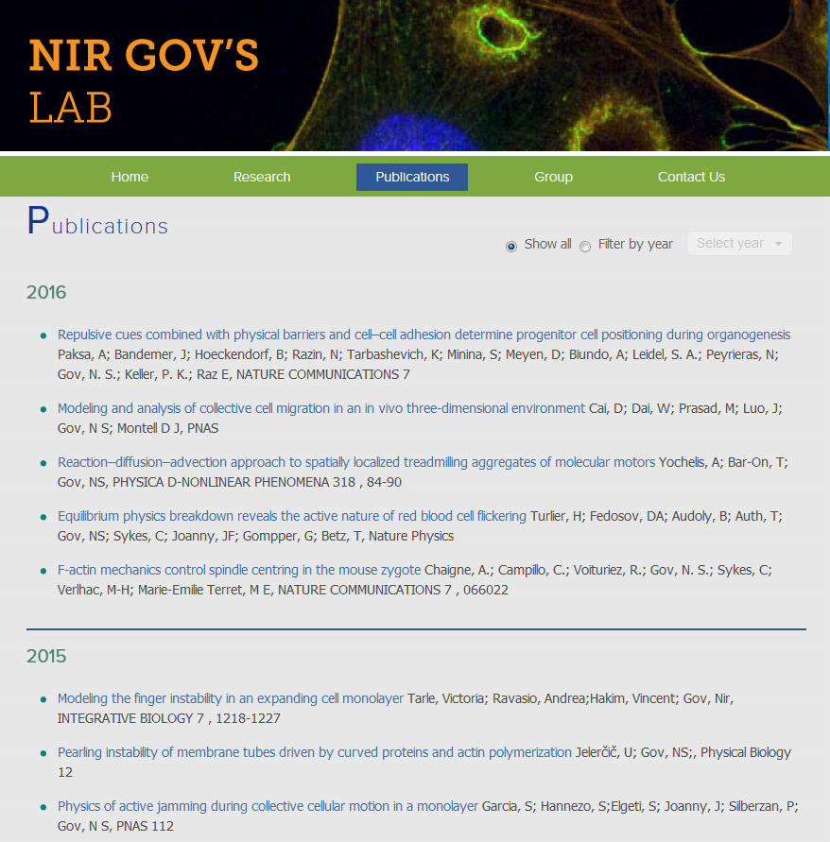
Publication page
Notes:
דוגמא של רשימת פרסומים מתוך דף הבית של מדען

Slide 5
PURE - מערכת
Division of Information Systems
LIBRARIES
מספקת כלי לקצירה יעילה של מטה-דאטה של פרסומים מתוך מאגרי מידע מקוונים
מייעלת ומפשטת את הטיפול בפרסומים על ידי אינטגרציה רציפה מתוך מאגרי מידע מקוונים כגון Web of Science, PubMed, Scopus ועוד
קוצרת פרסומים על סמך שיוך מוסדי או פרופיל חוקר (ORCID או Researcher Id)
מביאה פרסומים , ציטוטים , DOI ואת מדיניות זכויות היוצרים של כתבי העת שכלולים במקורות המידע המקוונים
מכילה מידע על קרנות מימון הכולל גם עדכון קבוע של ה- meta-data

Slide 6
PURE
Division of Information Systems
LIBRARIES
מתממשקת עם מערכות מוסדיות כגון:
  מערכות HR על מנת להשיג נתונים אישיים ונתונים על: פקולטות ומחלקות
  מערכות IT מקומיות כדי לקבל גישה לנתוני מענקים ופרויקטים

Slide 7
יכולות נוספות
Division of Information Systems
LIBRARIES
מכילה פרופילים מעודכנים של מדענים, פרטים על מחלקות ופקולטות והקשרים ביניהם
ניתן לשלב נתונים אלה עם נתוני פרסומים מתוך מאגרי מידע מקוונים וניתן לבצע Data Mining באמצעות כלים אנליטיים
ניתן לגשת לנתוני הפרסומים דרך הפורטל או באמצעות ממשקי API למשל, על מנת לעשות Showcasing למחלקה מסוימת או למדען מסוים

Slide 8
יכולות נוספות
Division of Information Systems
LIBRARIES
מאפשרת ניהול של מחזור חיים של הפרסום מהשלב של Prepublication עד לשלב ה- Publication
אינטראקציה ושיתוף פעולה בין השחקנים השונים - מדען וספרן - ומאפשרת לכל צד לבדוק ולאמת נתונים, להגדיר תצוגה ולנהל עדכונים עלפי דרישה
אינטראקציה עם מערכות אחרות
הספרייה לא מיישמת את כל היכולות שיש לכלי

Slide 9
PURE :CRIS מערכת
Division of Information Systems
LIBRARIES
האתגר - יכולת קונפיגורציה חזקה יותר של ה- portal
יכולת שליטה בנתונים המוצגים
למשל ב- profiles :לעשות Suppress לנתונים שמדען אינו רוצה להראות - על פי קטגוריות (לא להציג: כשהמדען אינו מחבר ראשי, לא להציג reviews או editorial

Slide 10
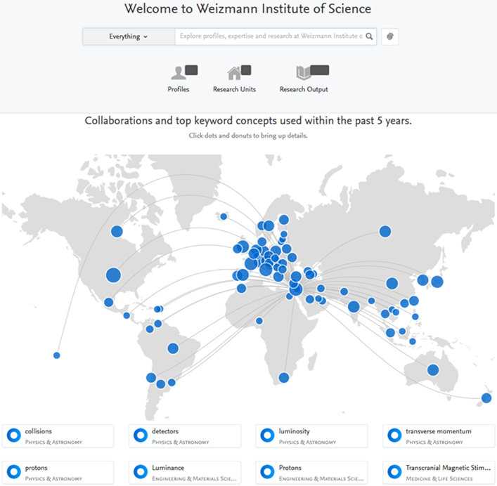
מסך ראשי של הפורטל: שיתופי פעולה בעולם ב-5 שנים אחרונות ולפי: Top Concepts
Notes:
מסך ראשי של הפורטל: שיתופי פעולה בעולם ב-5 שנים אחרונות ולפי:
Top Concepts

Slide 11
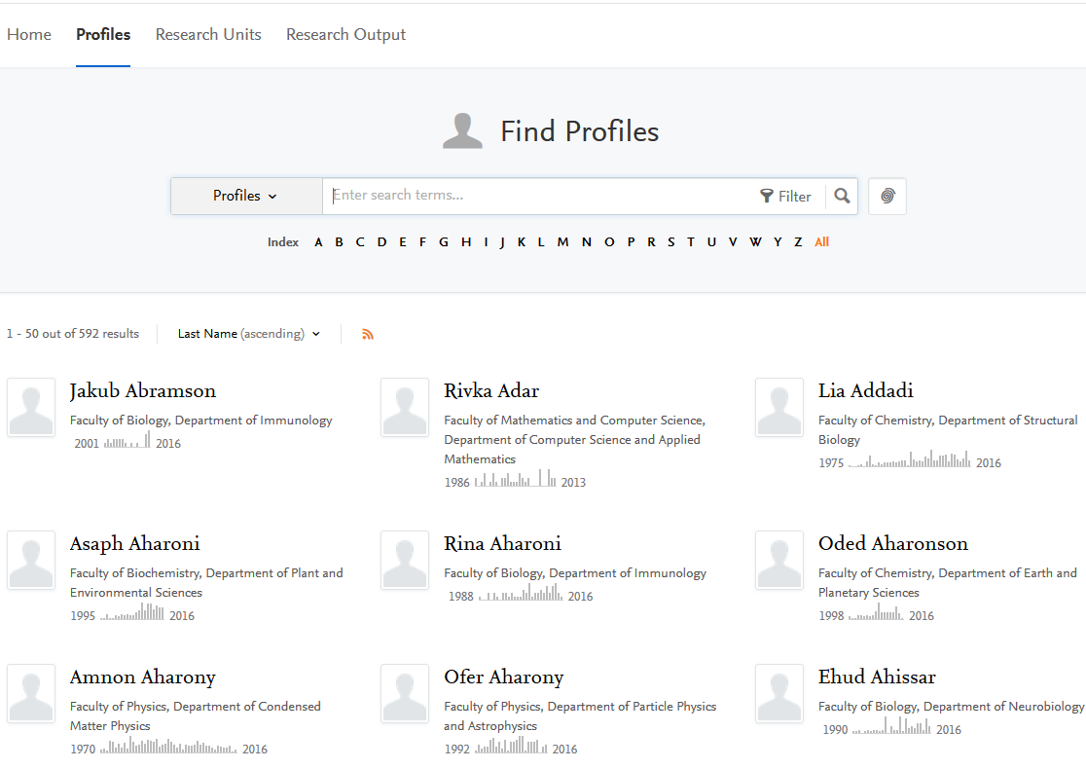
פרופילים של מדענים, לפי אל"ף בית: ניתן לעשות פילטר עלפי:Concept, Time span
Notes:
פרופילים של מדענים, לפי אל"ף בית: ניתן לעשות פילטר עלפי:
Concept, Time span

Slide 12
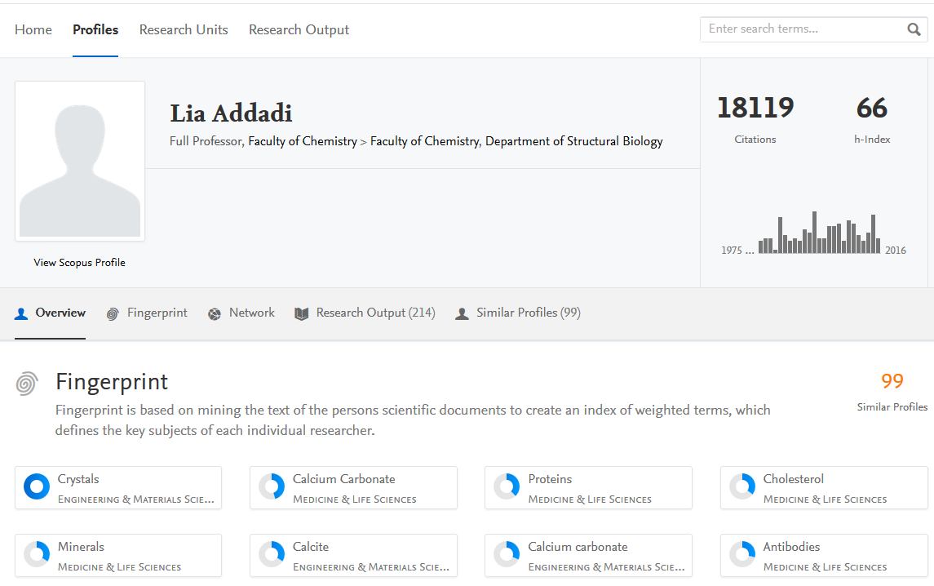
  פרופיל של מדען

Slide 13
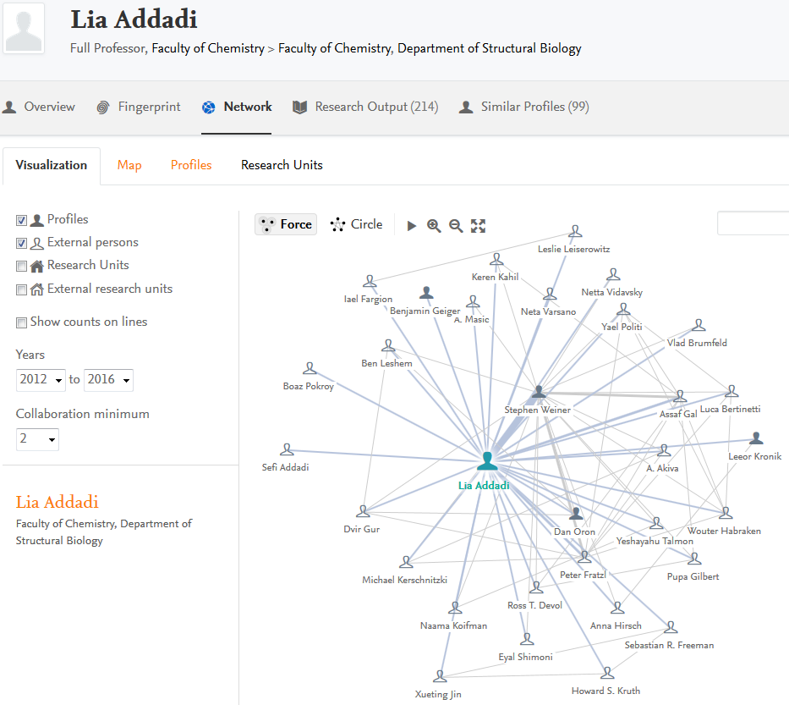
קשרים של מדען בתוך המוסד ומחוצה לו
Notes:
קשרים של מדען בתוך המוסד ומחוצה לו

Slide 14
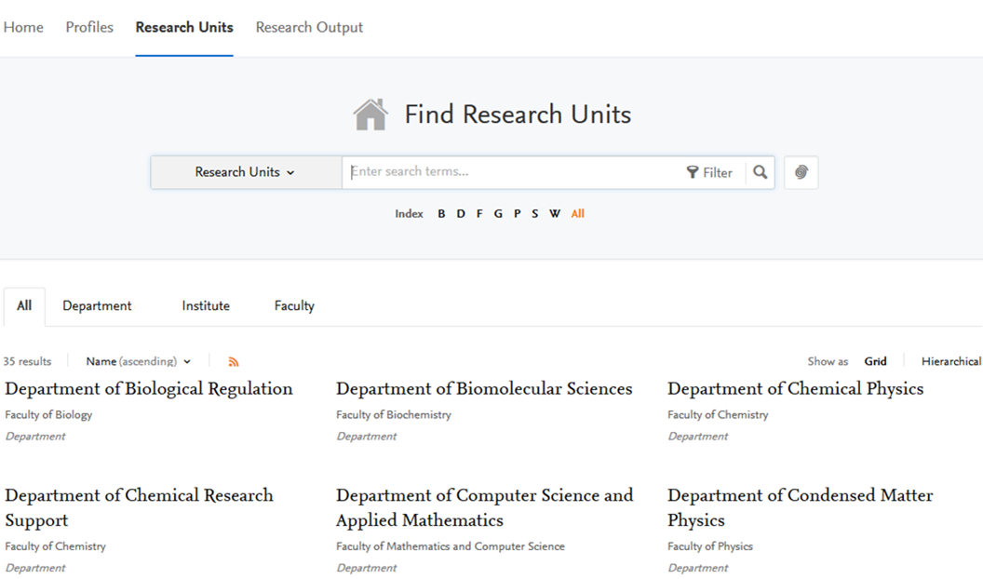
המוסד, הפקולטות והמחלקות, עלפי הירארכיה והקשרים ביניהם. ניתן לעשות פילטר עלפי:Concept
Notes:
המוסד, הפקולטות והמחלקות, עלפי הירארכיה והקשרים ביניהם
ניתן לעשות פילטר עלפי:
Concept

Slide 15
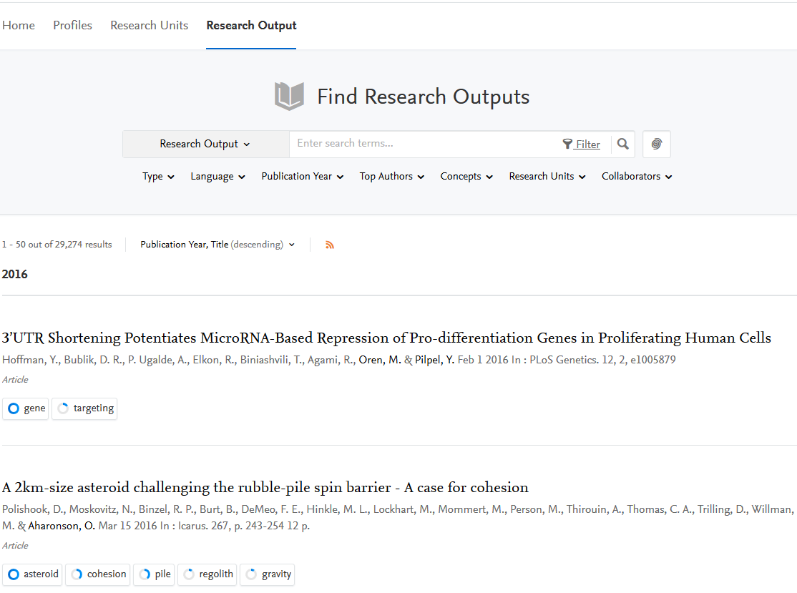
Division of Information Systems
LIBRARIES
הפרסומים של המדענים. ניתן לעשות פילטר על פי קריטריונים רבים
Notes:
הפרסומים של המדענים"
ניתן לעשות פילטר על פי קריטריונים רבים:
Type, Language, publication Year, Top authors, Research units, collaborations

Slide 16


